Slide 1
Hücrelerde sinyal iletimi
Hücrede sinyalizasyon aşağıdaki olaylarda kullanılır:
hücre döngüsü
gen ifadelenmesi
hücre göçü
hücre iskeleti
protein seçimi yönlendirilmesi
adhezyon
metabolizma
hücre yaşamı

Slide 2
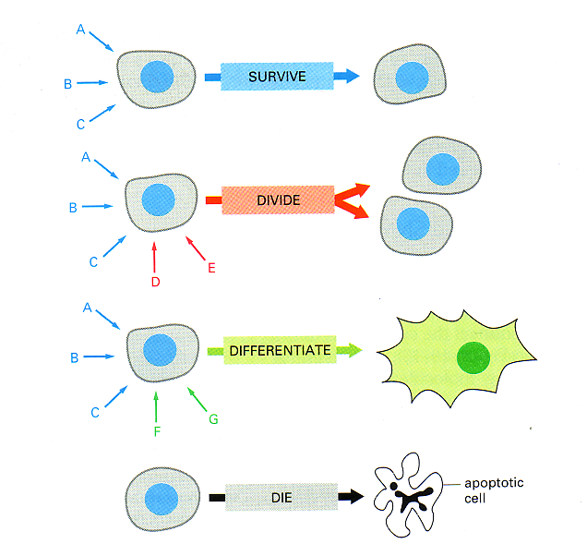
Molecular Biology of the Cell, 3rd edition, Bruce Alberts

Slide 3
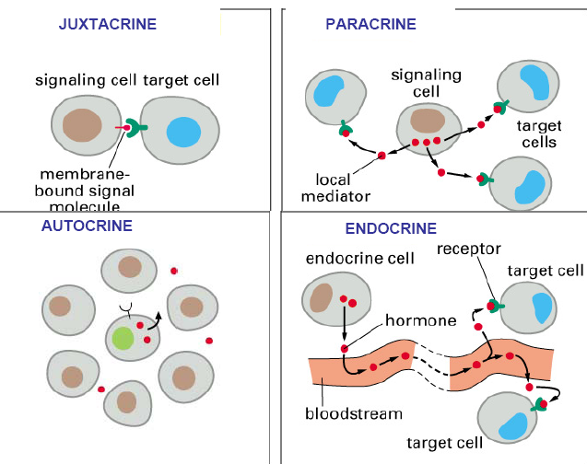
Hücrelerarası sinyal ileti tipleri
Molecular Biology of the Cell, 3rd edition, Bruce Alberts

Slide 4
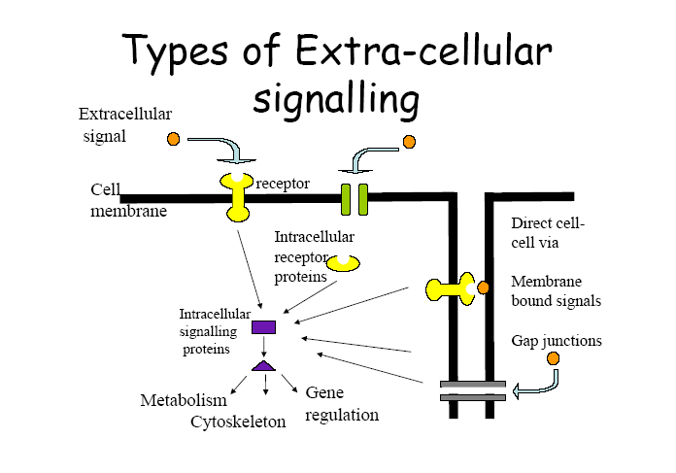
Molecular Biology of the Cell, 3rd edition, Bruce Alberts

Slide 5
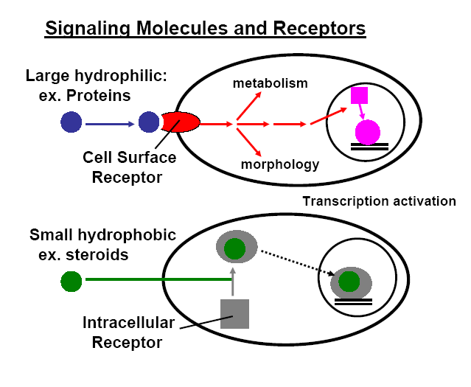
Molecular Biology of the Cell, 3rd edition, Bruce Alberts

Slide 6
Büyüme faktörleri,Hormonlar ve Reseptörler
Büyüme faktörleri(Hücre bölünmesini ve gelişmesini uyaran proteinlerdir) Mitojen-büyüme faktörü ve hormonlar)
Hormonlar(bir hücrede sentezlenen ve salgılanan kan yoluyla hedef bir hücrede etkili olan peptid veya steroid yapıda sinyal molekülleridir)
Reseptör(hedef hücrede hormon ve büyüme faktörlerinin yüksek özgüllükle bağlandığı hc zarında veya hc içinde yer alan protein yapıda moleküllerdir)

Slide 7
Hücrede sinyal gönderen moleküller
Polipeptidler
*Büyüme faktörleri(PDGF,EGF,FGF,NGFvb)
-Endokrin ve parakrin etkili düşük mol ağırlıklı, özgül reseptörüne bağlanma- t1/2:saatler-günler
Sitokinler ve Kemokinler
(TNF,Interlökin, LIF, CSF vb)
-Growth faktörlere benzer immün sistemde etkili

Slide 8
Hücrede sinyal gönderen moleküller
İmmün sinyaller
(Antijen-antikor, T lenfosit aktivasyonu,Antijen sunumu)
Nörotransmitterler(nöron veya özelleşmiş hücrelerden salınır)
Eikosanoidler(Prostoglandinler,Lökotrienler-ağrı veya inflamasyonda, düz kas kasılması, trombosit agregasyonu- düşük mol ağırlık, kısa yarı ömürlü moleküller)
Hücre içi haberciler(cAMP,cGMP,IP3)

Slide 9
Hücrede sinyal gönderen moleküller
Nitrik Oksit(NO) -NO hücre zarını kolayca geçer ve etkisini hdef hücrede bir enzime direk bağlanarak gösterir. (Arjininden sentezlenir, t1/2saniyeler- hedef hücrede cGMP artar)
Steroidler (östradiol,testesteron,retinoik asit,tiroid hormonu-yarı ömrü birkaç gün)
Diğer (İntegrin-hücrelerin bağlantısından sorumlu)

Slide 10
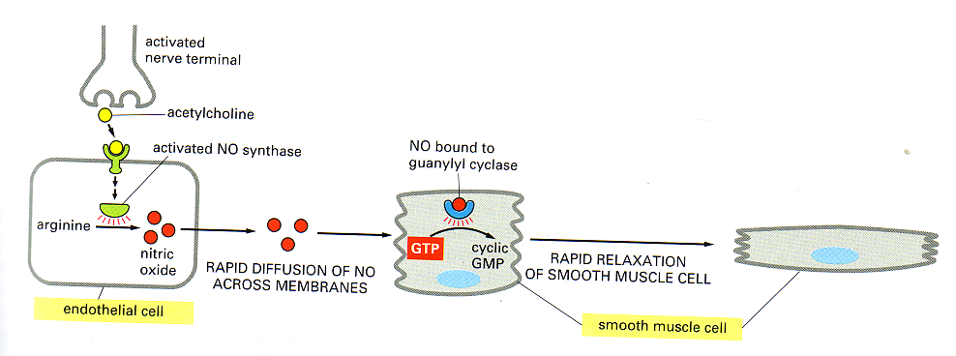
Anjinalı hastada oksijen ihtiyacını karşılamak üzere düz kas hücrelerinde gevşemeye yol açar.

Slide 11
Reseptörler
Hücre içi(intraselüler)
Hücredışı(ekstraselüler)yerleşik olabilir

Slide 13
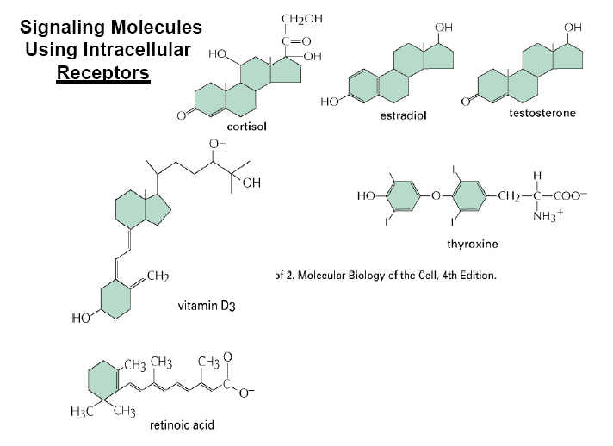
Molecular Biology of the Cell, 3rd edition, Bruce Alberts

Slide 14
Kortizol, adrenal bezlerin korteksinde üretilir, metabolizmada etkili
Steroid cinsiyet hormonları, testis ve yumurtalıklarda ikincil cinsiyet karakterlerinin gelişimini sağlar
D vitamini, güneş ışığı varlığında deride üretilir,Ca metabolizmasını düzenler
Tiroid hormonları metabolizmayı düzenler
Retinoik asit , hücrelerin gelişimi, fraklılaşmasında etkili

Slide 15
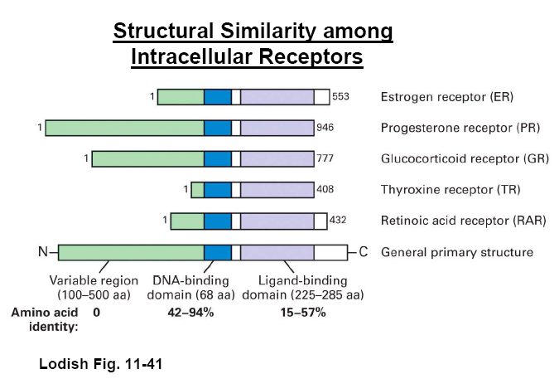

Slide 16
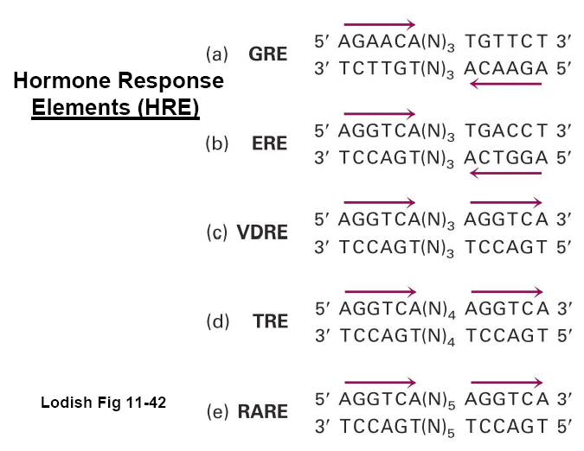

Slide 17
Hücre yüzey reseptörleri
-İyon kanalı- bağlı reseptörler
-G-protein bağlı reseptörler
-Enzim-bağlı reseptörler
-Enzim yapıda Reseptörler

Slide 18
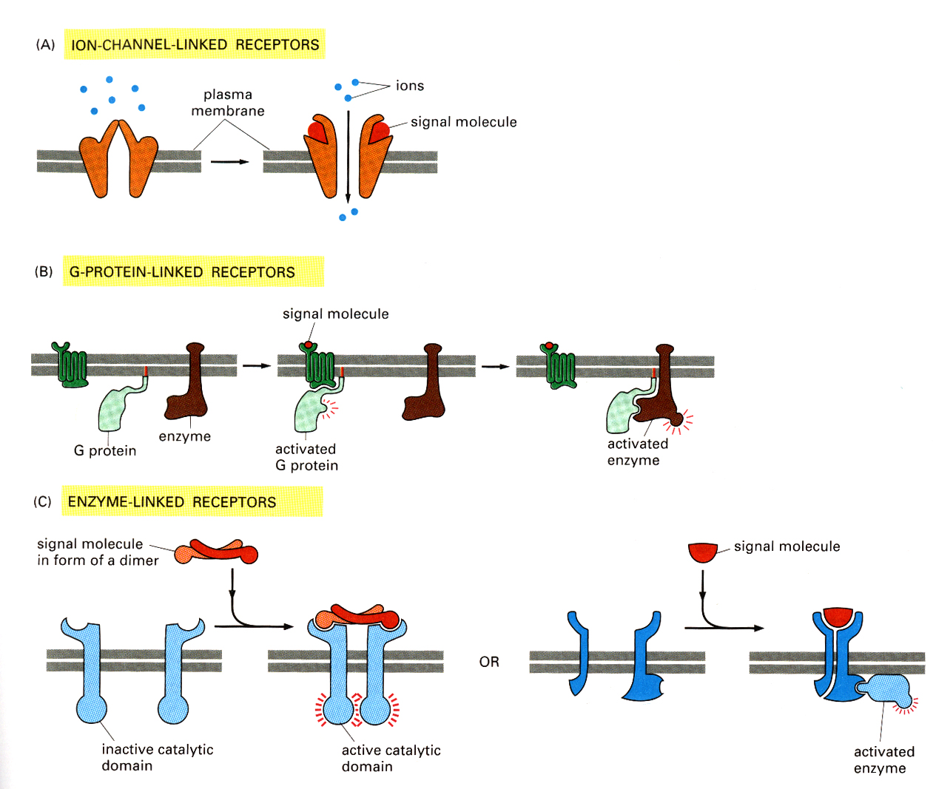
Molecular Biology of the Cell, 3rd edition, Bruce Alberts
Enzim yapıda reseptör
Enzim bağlı reseptör

Slide 19
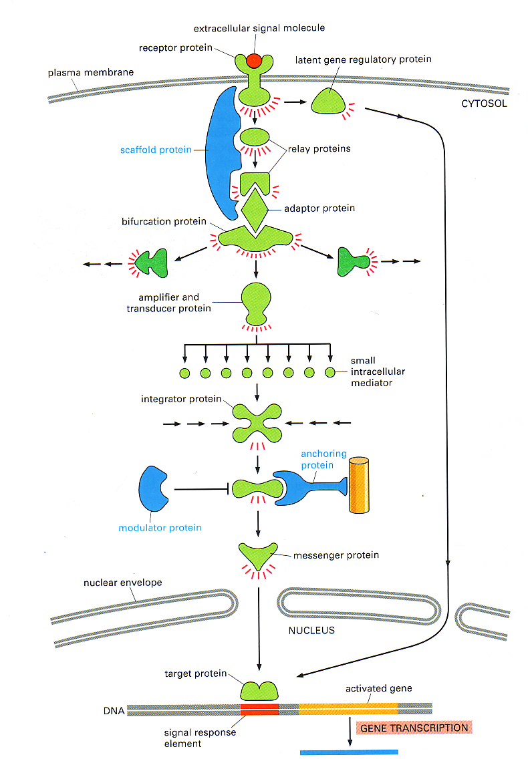
Molecular Biology of the Cell, 3rd edition, Bruce Alberts
İskelet proteini
İleti proteinleri
Çatallanma proteini
Sinyali artıran ve dönüştüren
çıpalayan

Slide 20
Reseptörler
Hücre Yüzey Reseptörleri
1. G-protein Bağlı Reseptörler
2. İyon-kanalı Bağlı Reseptörler
3. Enzim Yapıda Reseptörler
4. Enzim Bağlı Reseptörler

Slide 21
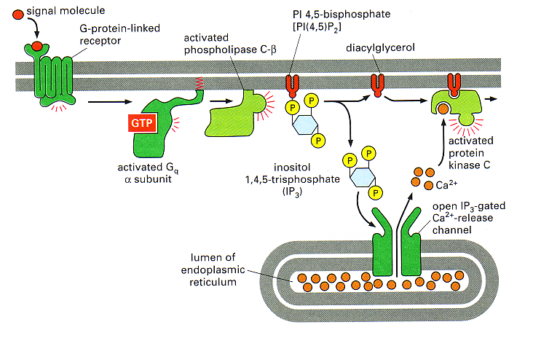
Molecular Biology of the Cell, 3rd edition, Bruce Alberts

Slide 22
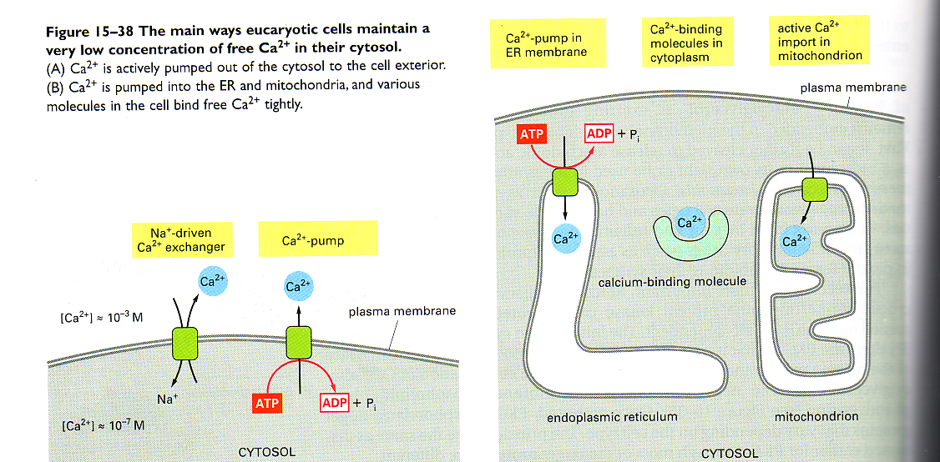
Molecular Biology of the Cell, 3rd edition, Bruce Alberts

Slide 23
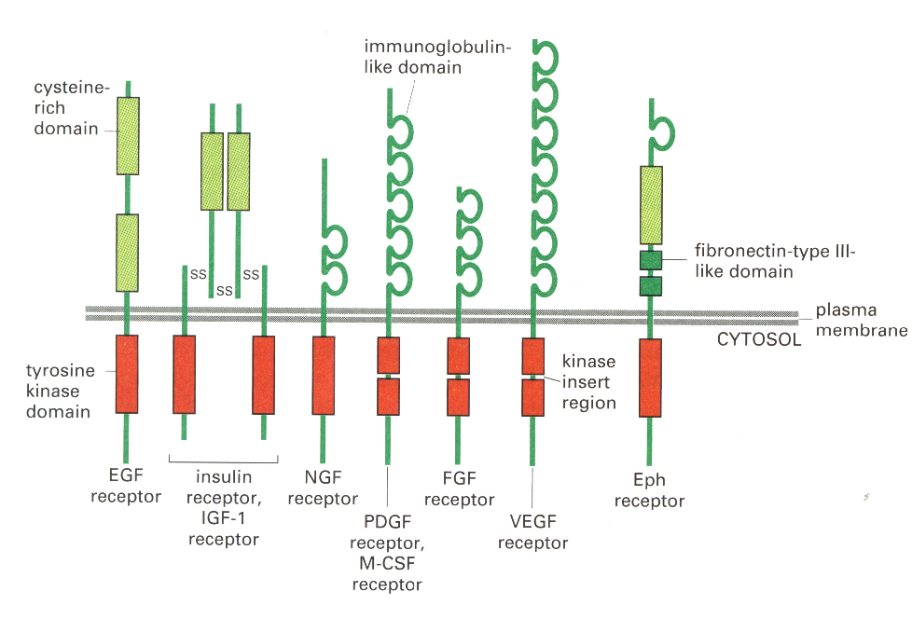
Molecular Biology of the Cell, 3rd edition, Bruce Alberts

Slide 24
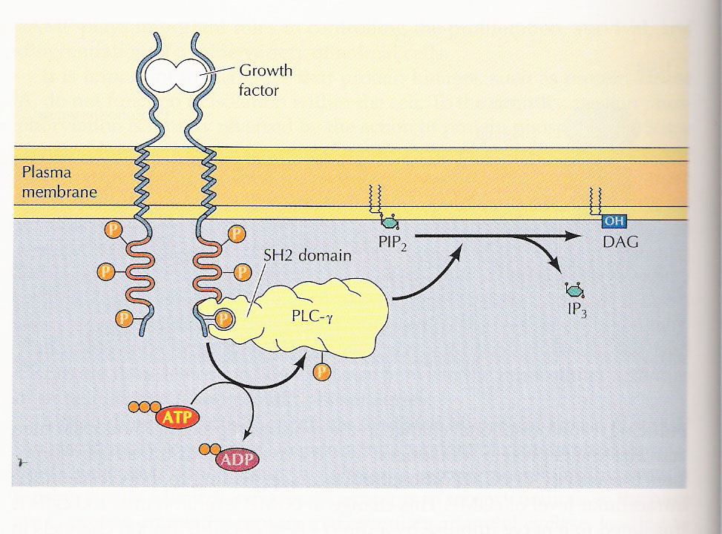
Molecular Biology of the Cell, 3rd edition, Bruce Alberts

